Slide 1

Création de Site Internet : Présentation de l’Offre
Découvrez nos offres de création de sites web. Nous proposons des solutions adaptées à chaque besoin. Nos packs allient performance et budget. Bénéficiez de tarifs compétitifs et d'une livraison rapide.
ML
par Maurice MBRINGA LAO

Slide 2
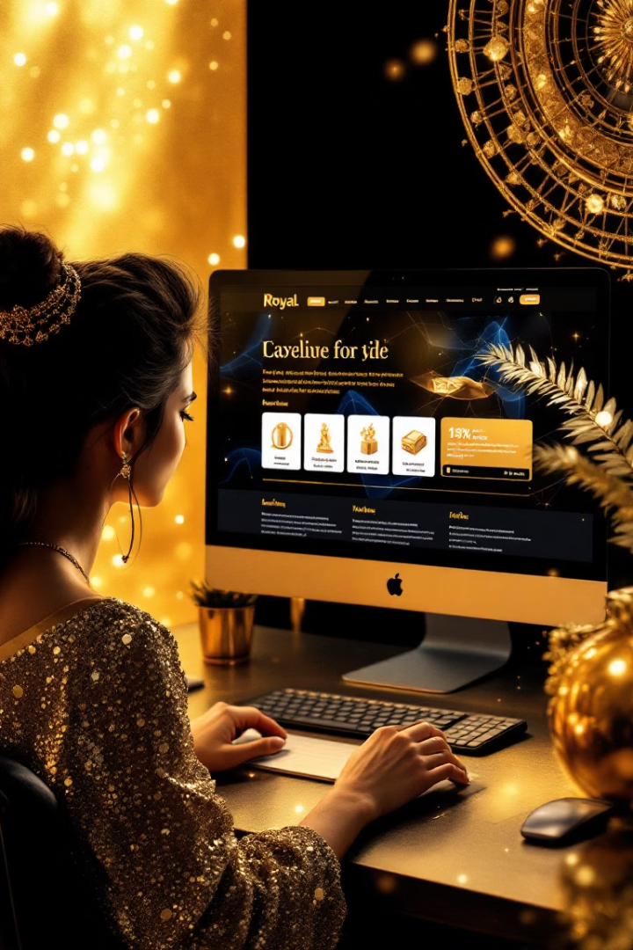



Pourquoi un Site Vitrine ?
Visibilité Accrue
Crédibilité Immédiate
Un site vitrine est essentiel pour une présence moderne. Il offre une visibilité professionnelle indispensable.
Il crédibilise votre activité. 80% des clients recherchent en ligne avant de choisir.
Génération de Contacts
Votre site vitrine génère des contacts qualifiés. Il est votre meilleur commercial 24/7.

Slide 3
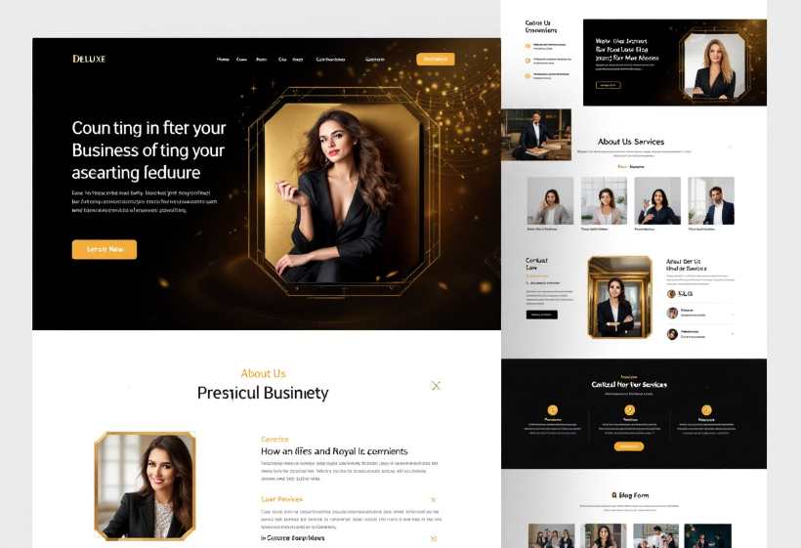
Pack Starter : Vitrine Essentials à 499€
5 Pages Clés
Accueil, Services, À propos, Blog, Contact. Ces pages sont conçues pour l'essentiel.
Design Responsive
Un design moderne s'adapte à tous les écrans. Votre site est parfait sur mobile et tablette.
Optimisation SEO
Une optimisation SEO de base est incluse. Votre site est prêt pour Google.

Slide 4


Fonctionnalités Pack Starter
Formulaire & Réseaux
Hébergement Offert
Formulaire de contact intégré.
Hébergement web offert 1 an.
Liens vers vos réseaux sociaux.
Valeur de 50€ incluse dans l'offre.
Livraison & Gestion
Livraison rapide en 10 jours ouvrés.
Gestion facile et évolutive du site.

Slide 5





Détail Technique de l’Hébergement Offert
Espace Disque
Trafic Illimité
Comptes E-mails
1 Go d’espace disque NAS SSD. Performance et rapidité assurées.
Trafic mensuel illimité. HTTP/2 inclus pour des chargements rapides.
2 comptes e-mails professionnels. Chaque compte dispose de 5 Go.
Accès FTP
Accès FTP pour modifications et mises à jour. Gardez le contrôle de votre site.

Slide 6





Pack Business : Site Pro Performant à 899€
Fonctionnalités Starter
Intègre toutes les fonctionnalités du Pack Starter. Une base solide.
10 Pages Personnalisables
Jusqu’à 10 pages entièrement personnalisables. Un blog étendu est inclus.
SEO Avancé & Analytics
SEO avancé avec analyse mots-clés. Balisage enrichi et Google Analytics.
Croissance & Prospection
Idéal pour la croissance et la prospection. Boostez votre activité en ligne.

Slide 7








Avantages Concrets des Packs
Référencement Naturel
Interactions Sociales
Référencement naturel inclus pour Google. Soyez visible en ligne.
Formulaire de contact et réseaux sociaux. Facilitez la communication.
Design Pro
Support Réactif
Design professionnel, adapté au mobile. Une image de marque forte.
Support technique réactif et disponible. Nous sommes là pour vous aider.

Slide 8

Conclusion & Prochaines Étapes
Choisissez le pack selon votre stade d'activité. Le Starter est idéal pour un démarrage simple. Le Business est parfait pour une évolution rapide. Prêt à booster votre présence en ligne ?
Évaluez vos besoins
Déterminez le pack le plus adapté à votre projet.
Contactez-nous
Discutons de vos objectifs et de la mise en place.
Lancez votre site
Votre nouvelle présence en ligne est prête à performer.

